Slide 1
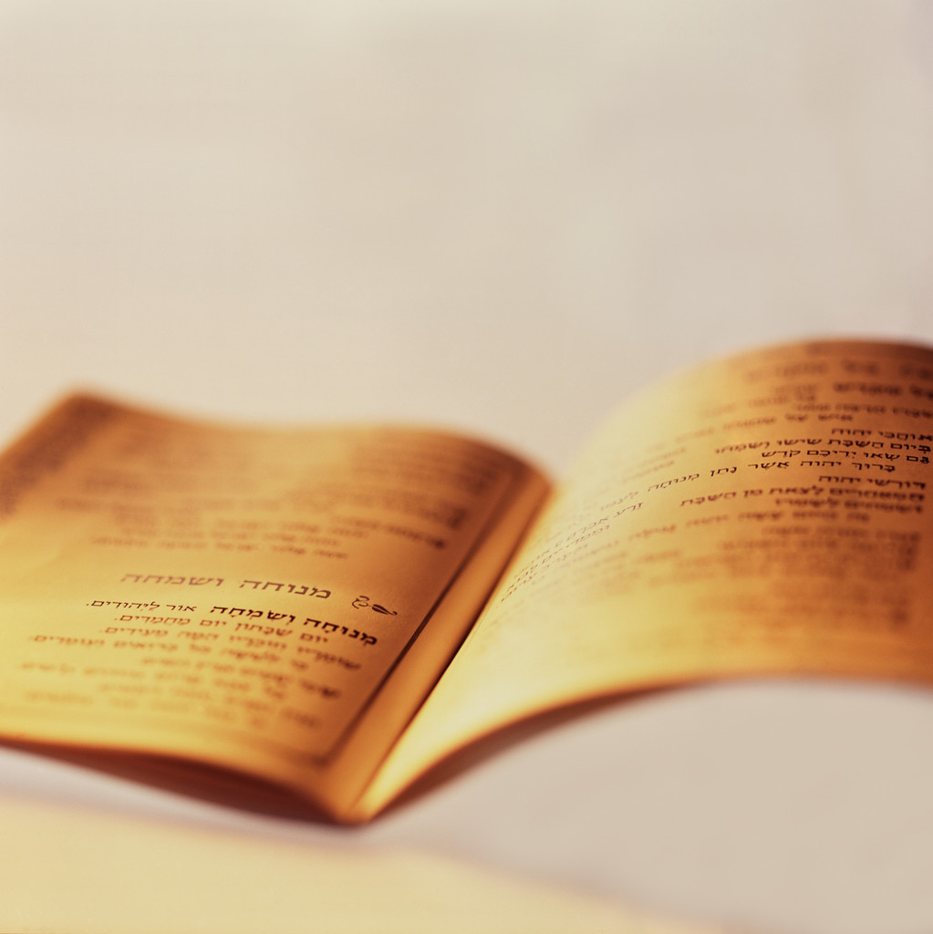
Gobierno del Estado de Michoacán
COLEGIO DE ESTUDIOS CIENTIFICOS Y
TECNOLOGICOS DEL ESTADO DE MICHOACAN
T A L L E R D E L E C T U R A
MIÉRCOLES DE LECTURA, CULTURA Y CAFÉ
SEE | CECYTEM | MICHOACAN
Alumnos José Arturo Tobar Orozco Maximiliano Hernández Andrade Alan David Peredo Hernández Asesora C.P. Herlinda Correa Gutiérrez
PROGRAMA INSTITUCIONAL DE LECTURA INDIVIDUAL Y GRUPAL DEL CECYTEM, PLANTEL No. 15 ÀLVARO OBREGÓN

Slide 2

Objetivos del proyecto
Objetivo General:
Contribuir y fortalecer la creación y puesta en marcha del programa de lectura individual y comunitaria de la población de Álvaro Obregón, de manera permanente.

Slide 3
Objetivos particulares
Relacionar a las personas y comunidades con la lectura como actividad.
Apoyar en la transformación de las prácticas pedagógicas de formación de los lectores utilizadas en el espacio escolar.
Promover la función sociocultural de la biblioteca, convirtiéndola en un espacio de `producción de nuevos sentidos y significados.
Contribuir y fortalecer la creación y puesta en marcha del programa “Jóvenes Con Valor”, coordinado por la alianza de Ashoka y grupo FEMSA, mediante la propuesta del primer taller de lectura individual y comunitaria de la población de Álvaro Obregón, Mich.

Slide 4
Comunidad en la que se desarrollará el emprendimiento
Álvaro Obregón, Mich. Es una población Que se encuentra ubicada aproximadamente a 25 Km. De la Cd. De Morelia, Con un número reducido de centros educativos, carecen de espacios para el fomento cultural, deficiente medio de transporte y comunicación, Las actividades productivas son principalmente la ganadería y la agricultura, La comunidad estudiantil reparte su tiempo entre la escuela, el trabajo, la familia y el poco esparcimiento que ofrece la comunidad.

Slide 5
Beneficio y pertinencia del proyecto en pro de la comunidad
Con la implementación de este proyecto, El Colegio de Estudios Científicos y Tecnológicos del Estado de Michoacán, Plantel 15 Álvaro Obregón; Convoca al sector Educativo local, a transformar la educación a favor de los Michoacanos y nuestras áreas de influencia, pero sobre todo aquellos mas excluidos y los más necesitados.

Slide 6
Beneficio y pertinencia del proyecto en pro de la comunidad
Continuación
Porque cuanto más y mejor educación podemos brindar, más y mejor desarrollo. Y que sin duda; seremos una mejor sociedad, más justa y con más posibilidades de mejorar nuestra calidad de vida.
Beneficiando a un total de 400 alumnos de la comunidad estudiantil de nuestro plantel y 1200 habitantes aproximadamente de la población de Álvaro Obregón y las comunidades aledañas, durante el transcurso de un semestre del calendario escolar.

Slide 7
Actividades del programa
Se llevara a cabo mediante las siguientes actividades:
Mesas de lectura asistida
Taller didáctico de lectura
Círculos de lectura comentada
Mesa de lectura guiada
Usando la red
Buscando el origen del gusto por la lectura
Dando continuidad al constante fomento de la lectura

Slide 8
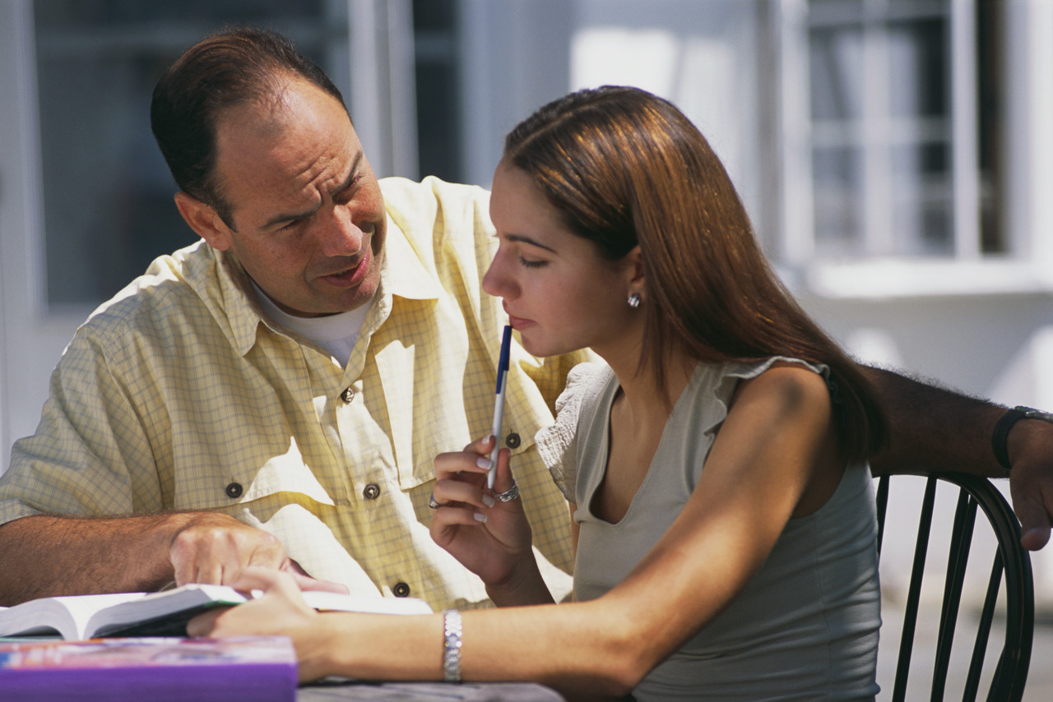
Mesas de lectura asistida
Esta actividad está dirigida a las personas adultas, hombres y mujeres, que sepan leer o no:
habrá 2 modalidades a practicar:
Adulto que sabe leer.- (Lee él solo, el titulo escogido)
Adulto que no sabe leer.- (Le leen alumnos o bibliotecaria el titulo escogido)

Slide 9
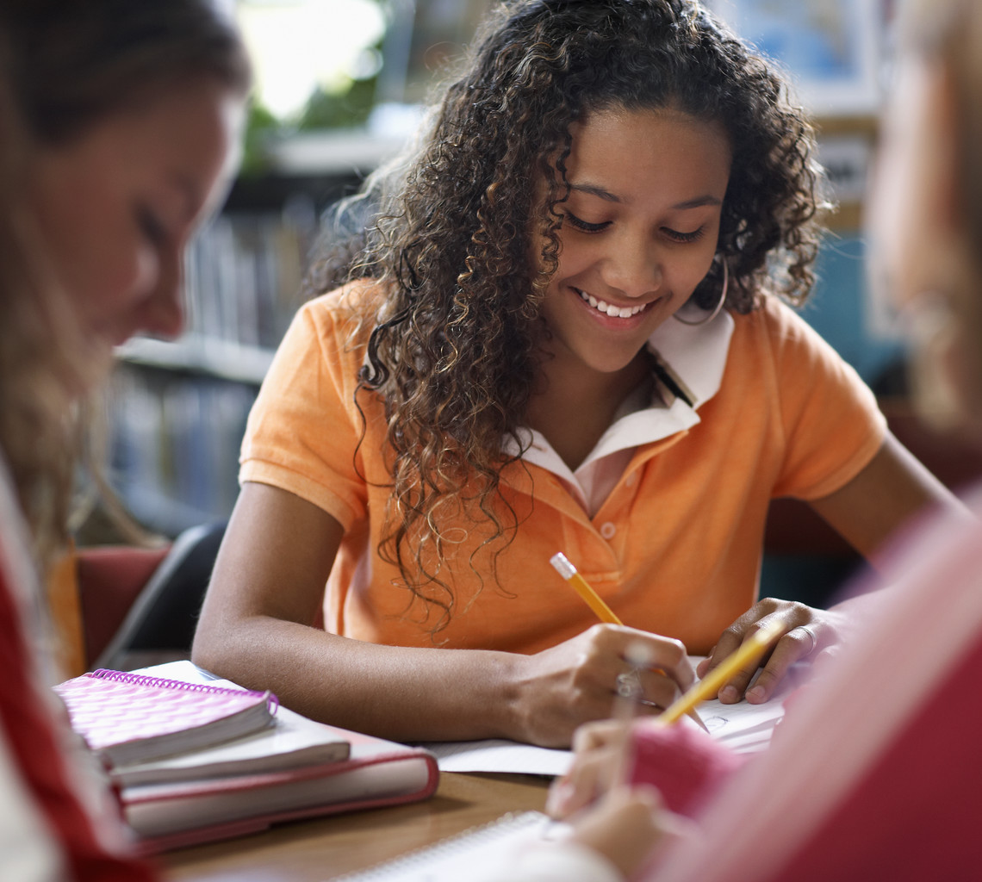
Taller didáctico de lectura
Esta actividad está dirigida al alumnado del plantel, y se desarrollara de manera convenida con los docentes de la asignatura de LEOE y los alumnos interesados. Se realizara en la biblioteca del plantel; utilizando los medios, técnicas y herramientas didácticas a fin de incrementar la velocidad de lectura y mejora en la comprensión e interpretación de los textos leídos

Slide 10
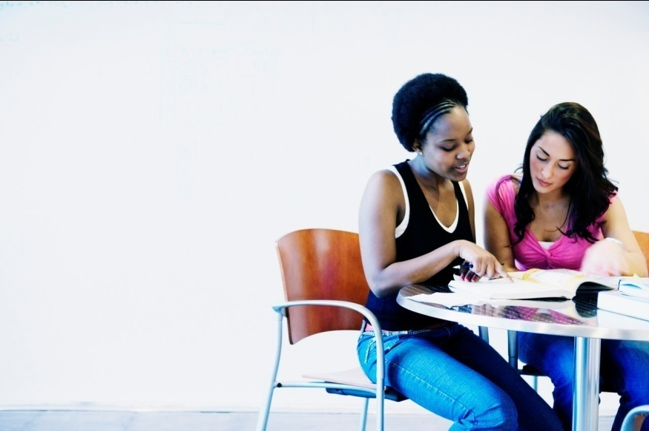
Círculos de lectura comentada
Actividad dirigida al personal docente del plantel y al de otras instituciones educativas de la región
La mecánica a seguir, será convocar al personal docente a que lean un texto de su elección y que deseen compartir entre ellos. Para esto se usara la técnica de mesa redonda en un ambiente de armonía, El material bibliográfico podrá ser el que ellos elijan y que previamente hayan leído. A fin de enriquecer los criterios de interpretación.

Slide 11
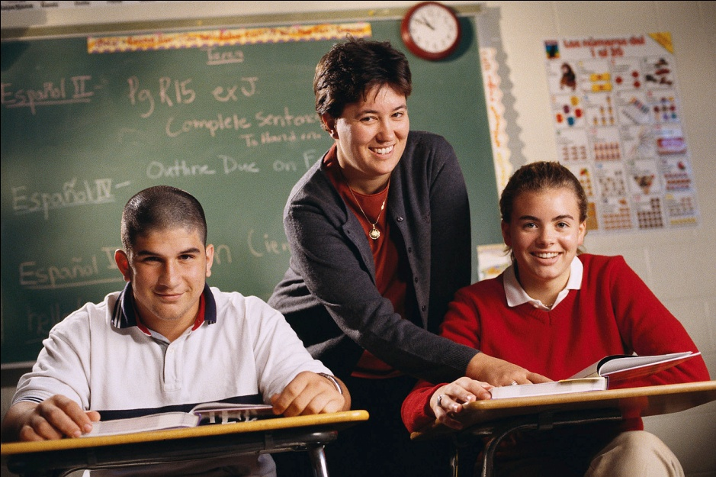
Mesa de lectura guiada
Actividad dirigida al alumnado del plantel y se desarrollará de manera convenida con los alumnos interesados y docente tutorial, con aquellos textos que de manera oficial sean recomendados por la Dirección General de nuestro subsistema.
Con una hora programada al termino de las horas de clase y dentro de la jornada laboral ordinaria, los miércoles hábiles de cada semana.

Slide 12
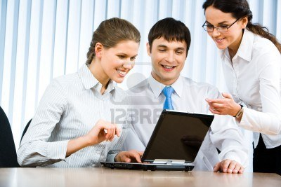
Usando la red
Hoy en día las redes sociales y los medios electrónicos de comunicación, han invadido significativamente nuestra vida. Las nuevas generaciones exigen innovaciones en el ámbito educativo.
Incluimos la mecánica de subir a la red información seleccionada, acompañada de un motivador que te invite a leerla.
“Chécalo, esto te llegará”
“Me cambio la vida”
“Directo al corazón”
“A que con esto pasas física”

Slide 13
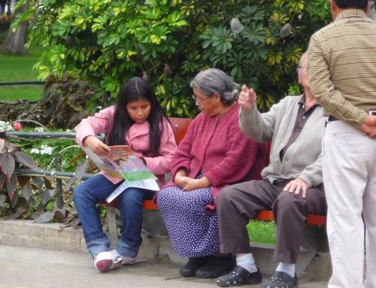
El taller puesto en marcha:
Lectura en la plaza

Slide 14
LEER EN CASA
Los 10 SI y los 10 NO,
DE LA LECTURA
EN CASA
Se estarán llevando a cabo cursos a padres de familia y las escuelas de los distintos niveles académicos, referente a lo que si se debe hacer y lo que no, en cuanto a la lectura en casa.

Slide 15
RECORDEMOS UN POCO…
REMONTEMOS A LA ADOLECENCIA,
O
QUIZAD A LA INFANCIA
HABER RECUERDA…
¿Qué leías?
¿Donde leías?
¿Quién te leía?
Tus libros favoritos
Tu peor experiencia
Tu mejor experiencia
Ahora piensa., ¿te consideras un buen lector?

Slide 16
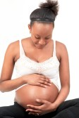
Buscando el origen por el gusto de la lectura
Se implementarán charlas en escuelas de preescolar, para abordar a madres de familia, que se encuentran en edad de procrear, con la intención de fomentar el habito de la lectura.
Usando la técnica de leer:
En voz alta
En momentos de tranquilidad y armonía.
Seleccionando buena literatura.
Etc.

Slide 17
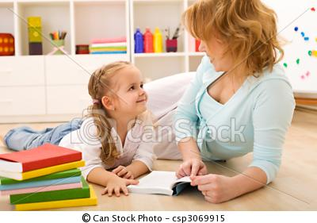
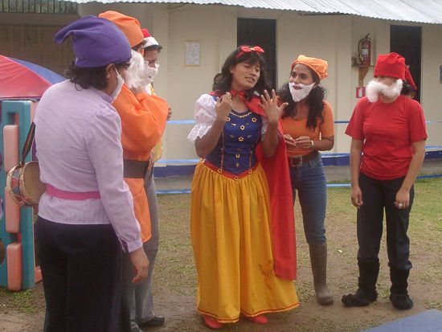
La etapa del preescolar
La mejor edad para iniciar el gusto por la lectura y el gran papel que juegan los padres y educadoras:
“Cuando le leemos jugando a los infantes”
“Con amor, énfasis y una excelente interpretación”
“sale de nosotros el gran autor que llevamos dentro”

Slide 18
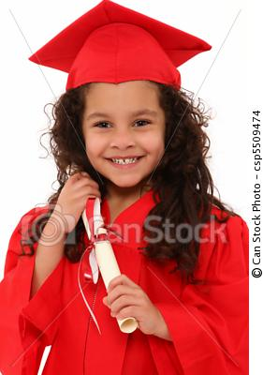
Un día muy significativo
Cuando egresan del kínder y entran a la primaria.
Es el punto de transición,… de cuando me leían los libros, y… empezarlos a leer por si solo.

Slide 19
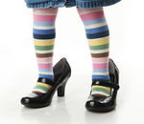
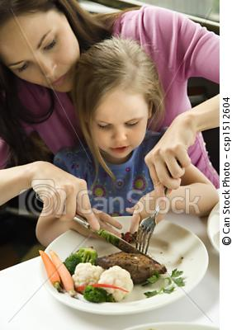
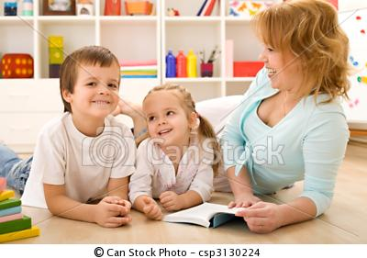

¡No los dejes solos!
Es cuando más te necesitan.
Acompáñalos
Pon el ejemplo
No rompas con la creatividad

Slide 20
Requerimientos para la puesta en marcha del proyecto
Cédula de costeo inicial

Slide 21

POR UN PAÍS MEJOR...
Asume tu responsabilidad, ayuda al prójimo, protege la naturaleza y vive feliz.
Con afecto y sinceridad
Herlinda Correa Gtz.
Mil Gracias…

Slide 22
POR UN PAÍS MEJOR...
Asume tu responsabilidad, ayuda al prójimo, protege la naturaleza y vive feliz.
Con afecto y sinceridad
Herlinda Correa Gtz.
Mil Gracias…

